Slide 1
Spínané zdroje
Ing. Jaroslav Bernkopf

Slide 2
Osnova
Definice
Princip
Výhody - nevýhody
Rozdělení
Zdroje bez transformátoru
Zdroje s transformátorem

Slide 3
Definice
Spínaný zdroj je obvod, který jedno napětí mění na jiné napětí, přičemž pro regulaci výstupního napětí používá dávkování energie pomocí spínání – rozpínání obvodu.
Na rozdíl od lineárních zdrojů, které používají „hladkou“ regulaci a přebytečnou energii nechávají zmarnit na sériovém proměnném odporu.

Slide 4
Princip
Vlevo je velké stejnosměrné napětí. Z něj se má vpravo udělat malé napětí.
Když je výstupní napětí malé, „Řízení“ sepne spínač S.
Proud cívkou L stoupá jen pomalu, protože cívka nerada mění svůj proud.
Proud teče do kondenzátoru C₂, výstupní napětí stoupá.
Když je výstupní napětí dostatečné, „Řízení“ rozepne spínač S.
Cívka se nechce vzdát svého proudu, táhne jej dál. Bez diody D₂ by cívka tento proud násilím vytáhla přes spínač S a zničila by jej.
Ale dioda D₂ proud cívky převezme a cívka v klidu vybije svoji energii do C₂. Tím jej nabije ještě trochu navíc.

Slide 5
Princip
Princip spínaných zdrojů: Energie se do výstupu dávkuje přes součástky,
na kterých jsou nulové ztráty výkonu.
P = U * I
Spínač S je buď sepnutý, jeho odpor je nulový, napětí na něm je nulové, ztrátový výkon na něm je nulový.
Nebo je spínač S rozepnutý, jeho proud je nulový, ztrátový výkon na něm je nulový.
Cívka má nulový ohmický odpor. Proto je na ní jen výkon jalový (nehřeje), žádný výkon činný. Proto se cívka nezahřeje, nejsou na ní žádné ztráty.
Proto se veškerá energie dostane zleva doprava beze ztrát.

Slide 6
Princip
Skutečnost: Spínač S má v sepnutém stavu trochu odpor,
v rozepnutém stavu trochu prosakuje.
Cívka má ohmický odpor.
Diody mají ve vodivém stavu úbytek napětí 0,7V (obyčejné), nebo 0,3V (Schottkyho).
Kondenzátory se na vysokých kmitočtech trochu zahřívají.
Jádra cívek na vysokých kmitočtech nestíhají přemagnetovat se, zahřívají se.
Výsledek: Účinnost spínaných zdrojů není 100%, ale „jen“ 80-95%.
V porovnání s klasickými zdroji je to úžasný úspěch.

Slide 7
Výhody, nevýhody
  Výhody
  velká účinnost
  malé rozměry
  malá hmotnost
  levnější
  Nevýhody
  složitější
  výstupní napětí je vždy trochu zvlněné
  spínání generuje rušení

Slide 8
Rozdělení spínaných zdrojů
  Spínané zdroje
    bez transformátoru
      snižující (buck, step-down)
      zvyšující (boost, step-up)
      invertující (buck-boost)
    s transformátorem
      blokující
      propustný
    Zdroje s transformátorem se nemusí zabývat tím, zda je zapotřebí napětí snížit, zvýšit, nebo invertovat.
    Je to jen věc počtu závitů na sekundáru (snížení – zvýšení), nebo zapojení usměrňovacích diod na sekundáru (inverze).

Slide 9
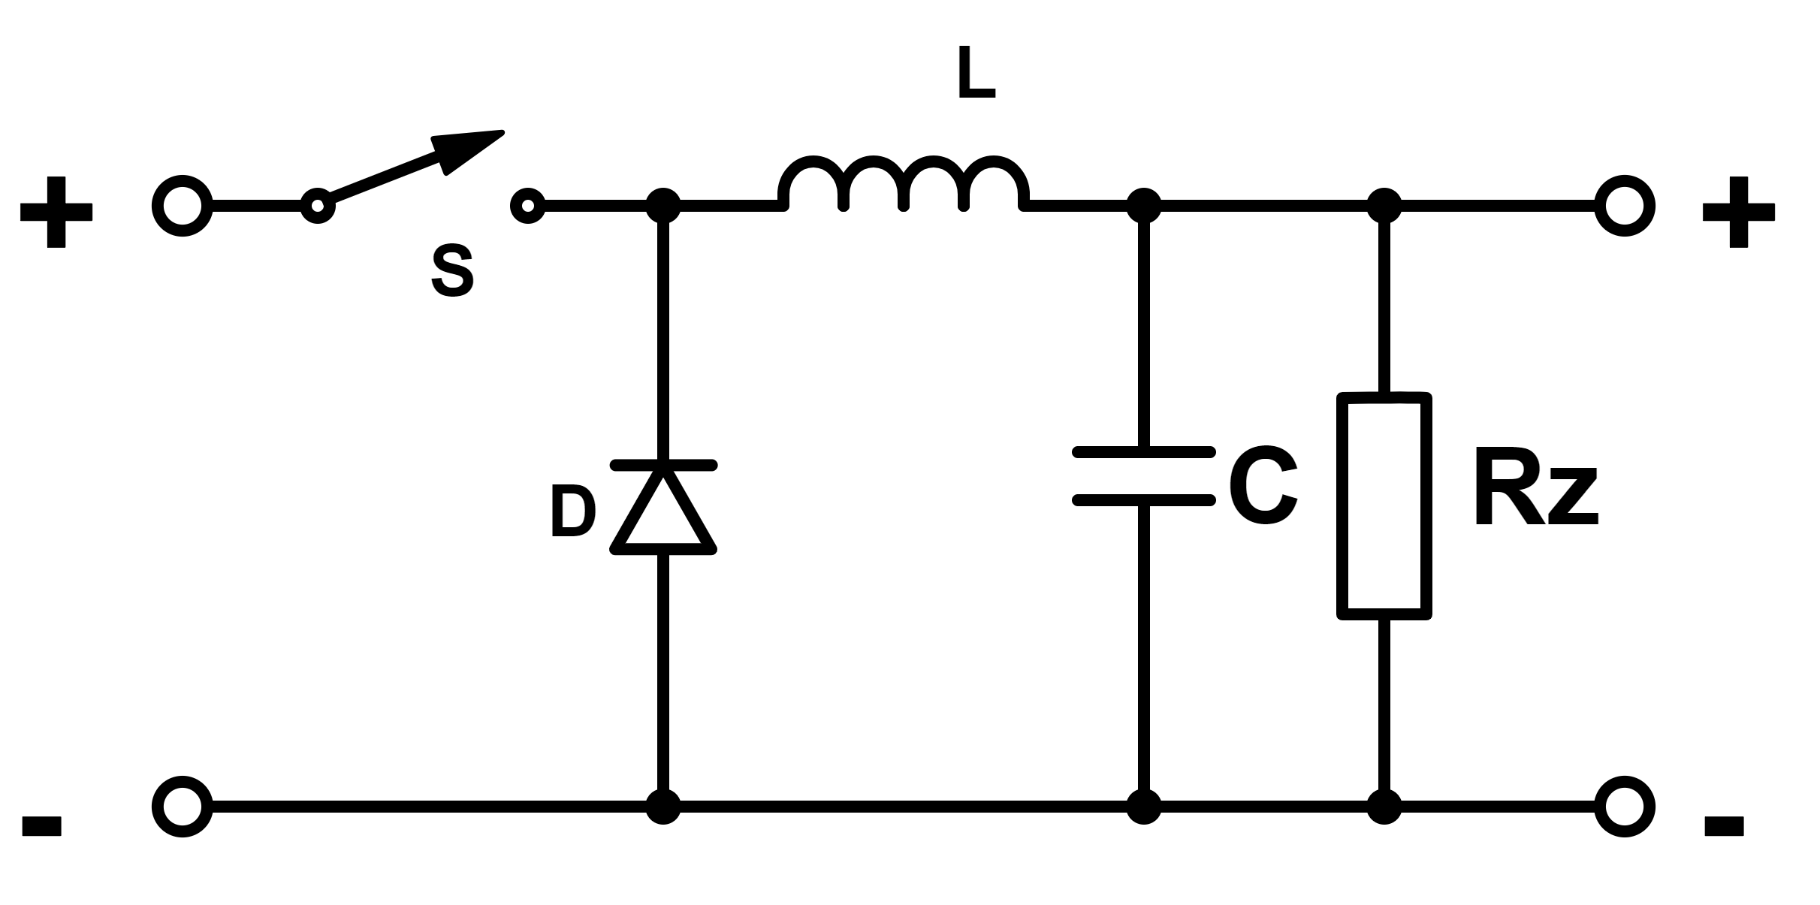
Zdroje bez transformátoru
  Snižující: Buck regulátor (step-down)
  Výstupní napětí je nižší než vstupní.
  Viz předchozí popis principu.

Slide 10
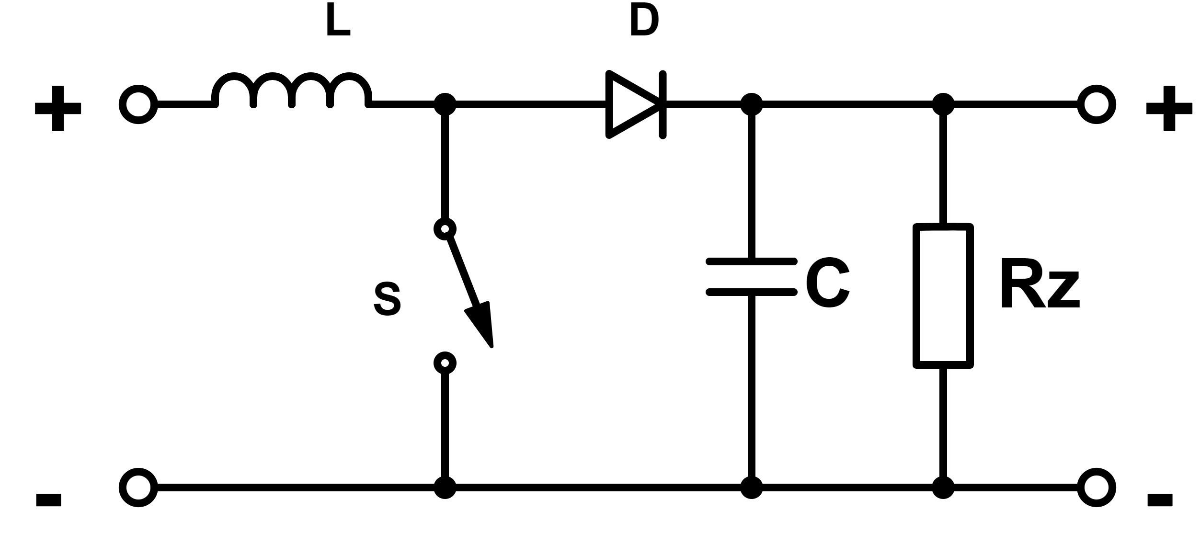
Zdroje bez transformátoru
  Zvyšující: Boost regulátor (step-up)
  Výstupní napětí je vyšší než vstupní.
  Při sepnutém spínači cívka přijímá proud, akumuluje energii.
  Po rozepnutí spínače S se cívka L snaží zachovat svůj proud (cívka nerada mění proud).
  Proto se cívka L svým levým koncem opře o napětí zdroje vlevo, pravým koncem se snaží stále dodávat ten proud, který do ní předtím vnutil sepnutý spínač S.
  Proto na výstupu bude to napětí vlevo (zdroj) plus to, co k němu cívka L přidala.

Slide 11
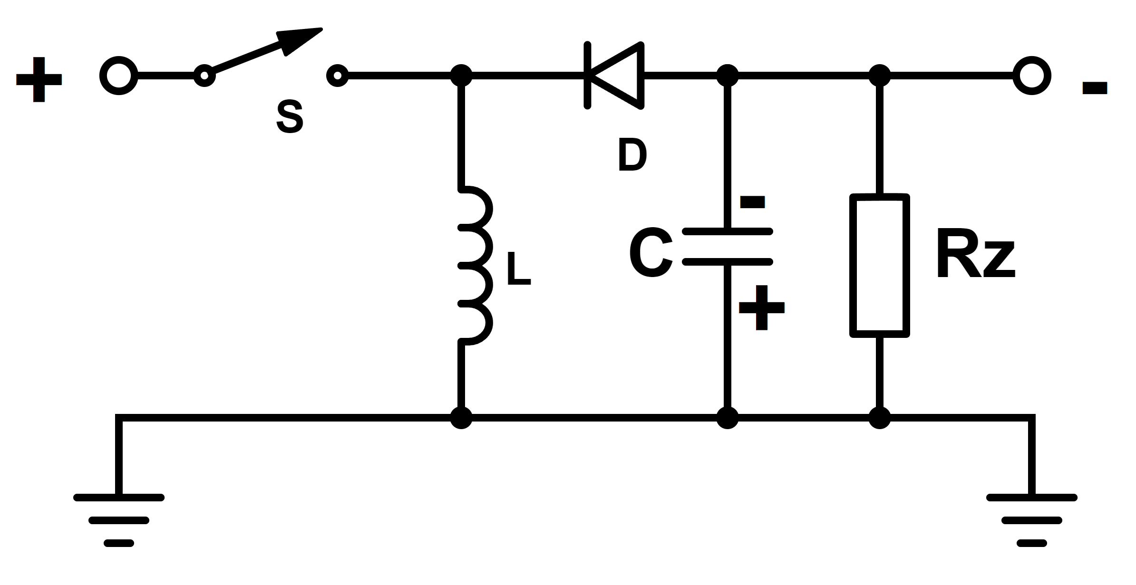
Zdroje bez transformátoru
  Invertující: Buck-Boost
  Výstupní napětí má proti vstupnímu obrácenou polaritu.
  Cívce L jsme sepnutím spínače S vnutili kladný proud shora dolů.
  Po rozepnutí spínače S se cívka L snaží tento proud zachovat.
  Tlačí tedy tento kladný proud spodem do zátěže R_{z} a kondenzátoru C.

Slide 12
Zdroje bez transformátoru
  Invertující: Buck-Boost
  Na kondenzátoru proto dole vznikne kladnější napětí, nahoře zápornější.
  Dioda D ten kladný proud, tlačící se do ní zprava doleva přes R_{z} a C, klidně propustí – je to ve směru její šipky.
  Na svorce vpravo nahoře je záporné napětí, zatímco vlevo nahoře jsme začínali s kladným.
  Proto invertující.

Slide 13
Zdroje s transformátorem
  Ve většině aplikací (zdroje v PC, nabíječky pro mobily, zdroje v domácí elektronice, ...) je zapotřebí snížit síťové napětí 230V, a to bezpečně.
  Kvůli bezpečnosti se musí oddělit výstup zdroje od sítě.
  Kdyby to chtěl někdo obejít tak, že na kostře bude vždy nulák, bude to funkční, dokud někdo nezasune zástrčku obráceně. Pak to v lepším případě vypálí vstupní obvody napojených přístrojů, v horším případě to někoho zabije.

Slide 14
Zdroje s transformátorem
  Kvůli bezpečnosti se musí oddělit výstup zdroje od sítě.
  Bezpečné oddělení zajistí jen transformátor.
  Pověra:
  Spínané zdroje jsou tak lehké, protože nemají transformátor.
  Chyba, chyba, chyba !!!
  Drtivá většina spínaných zdrojů má transformátor.
  Ale transformátor je maličký, protože pracuje na vysokém kmitočtu.

Slide 15
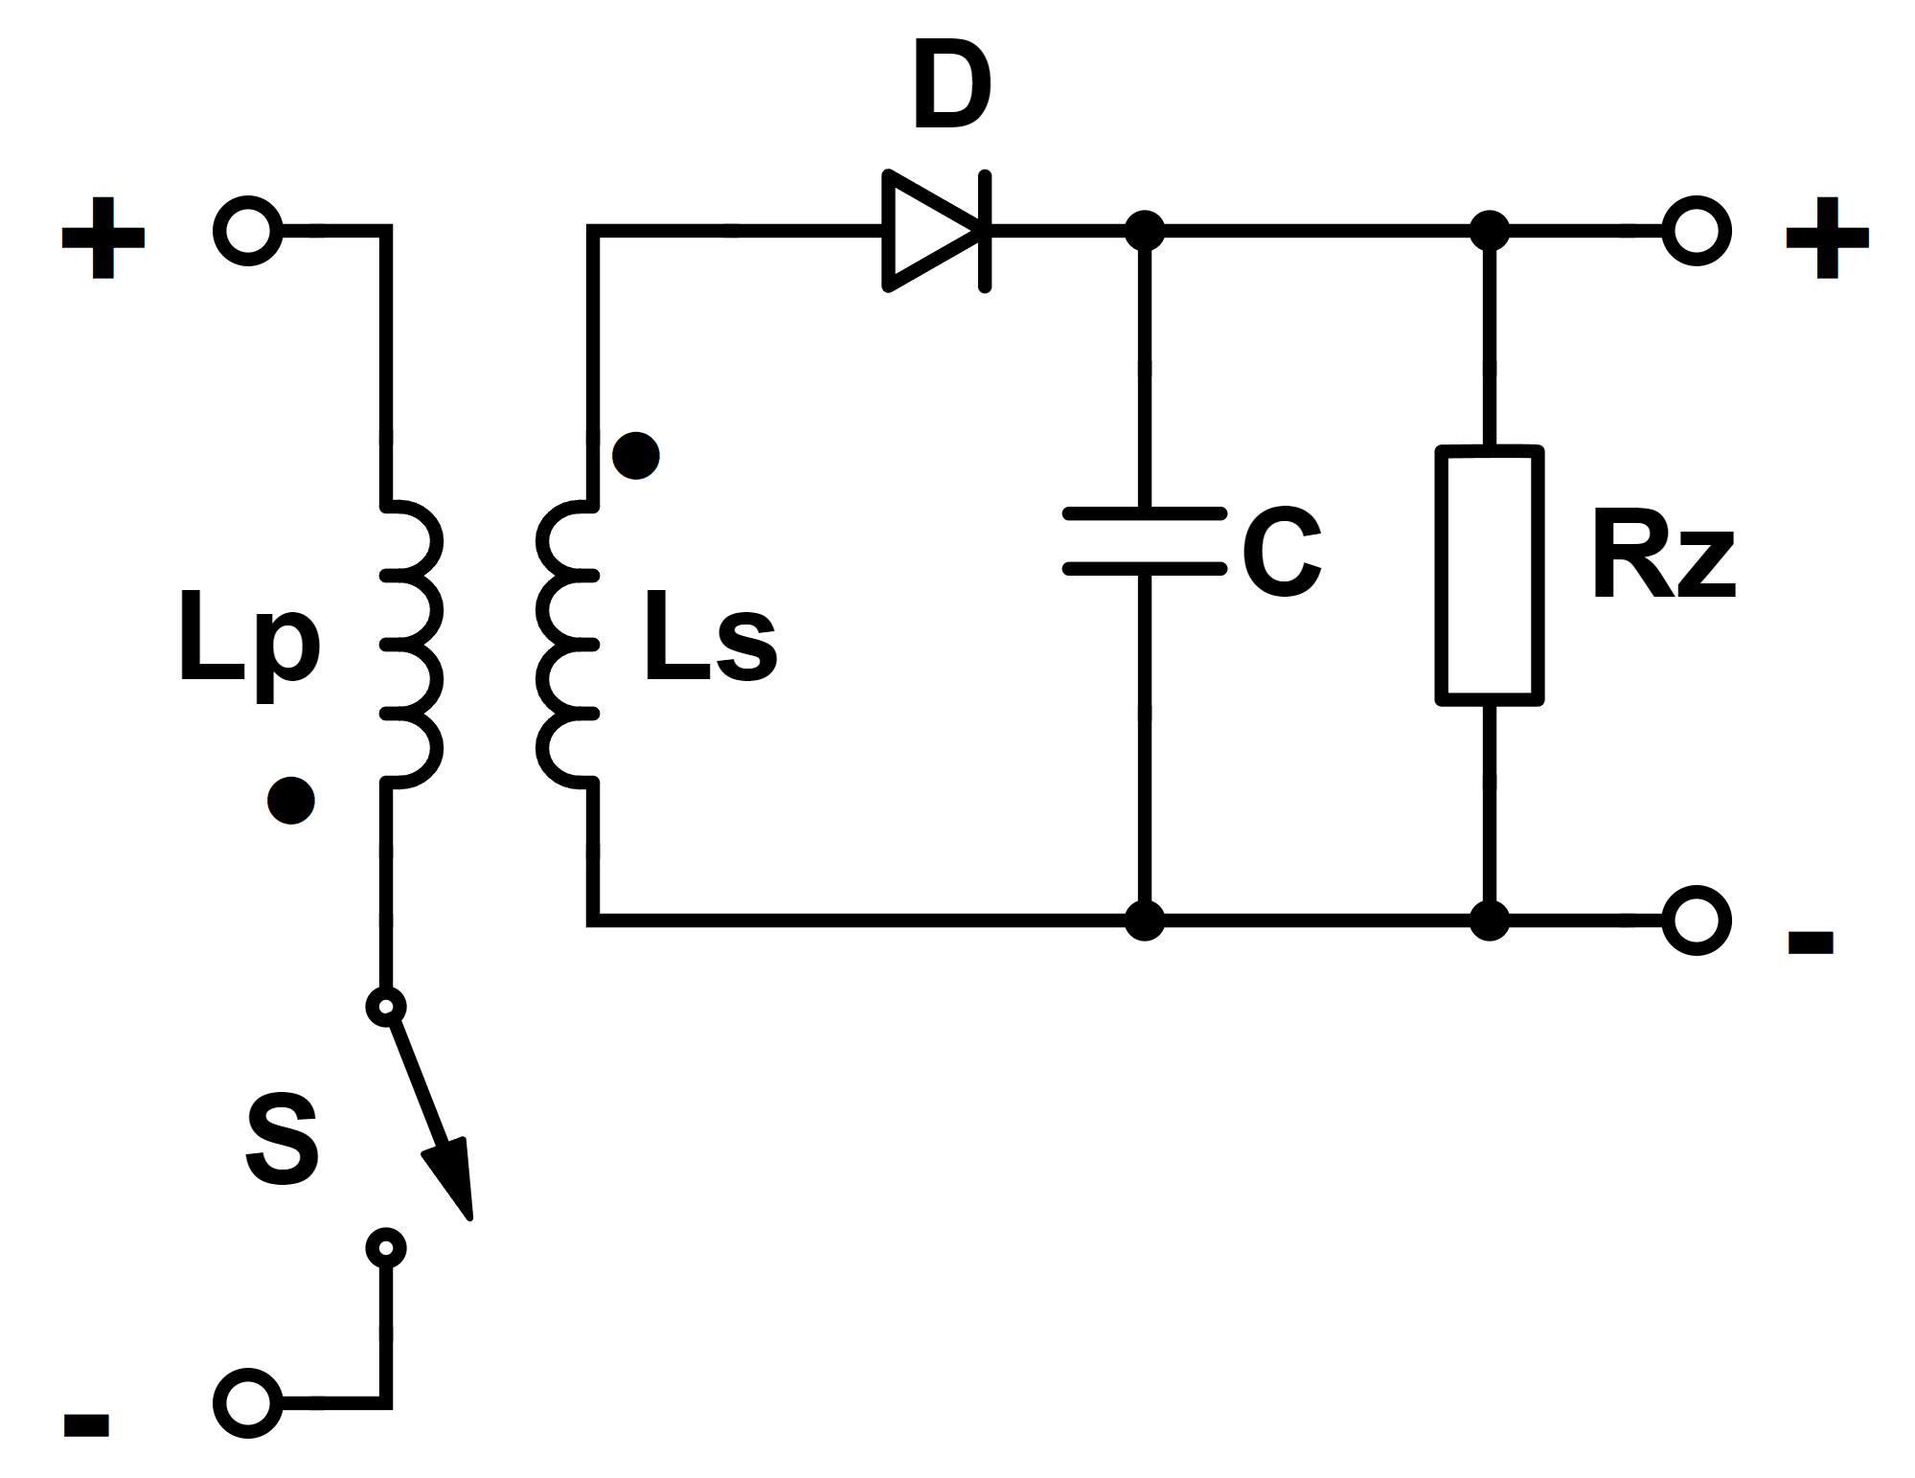
Zdroje s transformátorem
  Blokující měnič s transformátorem
  U cívek transformátorů teď budeme tečkou označovat jejich "začátky".
  Tečky říkají: Když se v cívkách indukují napětí, tak tato napětí mají u všech teček stejnou polaritu.

Slide 16
Zdroje s transformátorem
  Blokující měnič s transformátorem
  Při sepnutém spínači S má primární cívka L_{p} nahoře kladné napětí, dole, u tečky, záporné napětí.
  Do sekundární cívky L_{s} se indukuje napětí ve stejném smyslu. Proto u tečky, nahoře, je na L_{s} záporné napětí.
  Proto dioda D nevede.

Slide 17
Zdroje s transformátorem
  Blokující měnič s transformátorem
  Po rozepnutí spínače S by se primární cívka L_{p} normálně snažila prorazit spínač S tím, že přes něj vybije svoji energii, protože se snaží zachovat si svůj proud.
  Jenže cívka L_{p} je přes jádro transformátoru těsně svázaná s cívkou L_{s}. Proto L_{p} svoji energii předá přes jádro a cívku L_{s} do kondenzátoru C a zátěže R_{z}.

Slide 18
Zdroje s transformátorem
  Blokující měnič s transformátorem
  Vychází to na znaménka,
  je teď dioda D vodivá?
  Při sepnutém spínači S jsme cívce L_{p} vnutili kladný proud shora dolů. Při tom měla L_{p} nahoře kladné, dole záporné napětí.
  Když spínač S přerušíme, cívka L_{p} dále tlačí svůj kladný proud dolů, a její dolní konec (s tečkou) je najednou kladný!
  Do sekundární cívky L_{s} se indukuje napětí ve stejném smyslu. Proto u tečky, nahoře, je na L_{s} také kladné napětí.
  Proto dioda D vede.

Slide 19
Zdroje s transformátorem
  Blokující měnič s transformátorem
  Energie ze zdroje vlevo přechází do zátěže vpravo na dvě doby:
  Při sepnutém spínači S energie přejde ze zdroje do cívky L_{P}.
  Po rozepnutí spínače energie přejde z cívky L_{p} přes jádro transformátoru a cívku L_{s} do zátěže.

Slide 20
Zdroje s transformátorem
  Blokující měnič s transformátorem
  Transformátory nemají rády tzv. „stejnosměrné sycení“.
  Jak je to tady?
  Při sepnutém spínači je v jádru transformátoru magnetické pole jednoho směru, při rozepnutém spínači druhého směru.
  Magnetické pole v jádru transformátoru je tedy střídavé, i když je to napájené ze stejnosměrného zdroje.

Slide 21
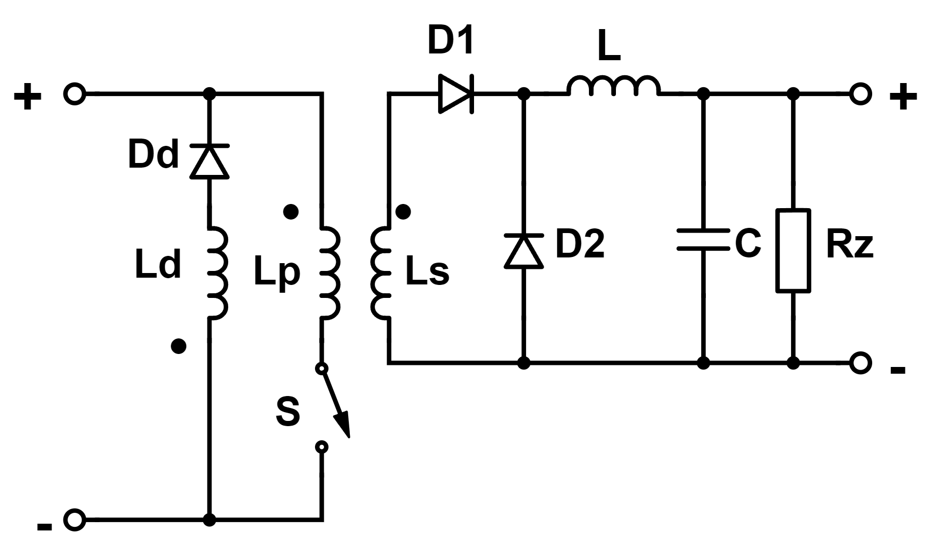
Zdroje s transformátorem
  Propustný měnič s transformátorem
  Při sepnutém spínači S má primární cívka L_{p} nahoře u tečky kladné napětí,
  dole záporné napětí.
  Do sekundární cívky L_{s} se indukuje napětí ve stejném smyslu.
  Proto u tečky, nahoře, je na L_{s} kladné napětí.
  Proto dioda D₁ vede.
  Energie z primární cívky L_{p} se předává do sekundární cívky L_{s} už při sepnutí spínače.

Slide 22
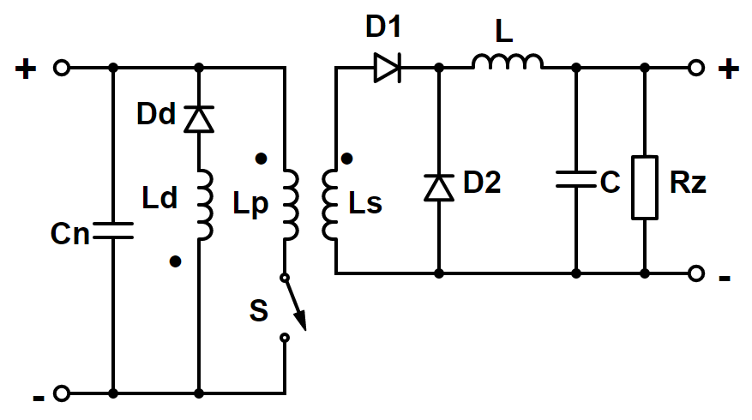
Zdroje s transformátorem
  Propustný měnič s transformátorem
  Po rozepnutí spínače S by se primární cívka L_{p} normálně snažila prorazit spínač S tím, že přes něj vybije svoji energii, která ji nutí zachovat její proud.
  Jenže L_{p} už předtím svoji energii předala do L_{s} a dále do kondenzátoru C
  a zátěže R_{z}.
  Proto cívka L_{p} té energie už moc nemá.
  Přesto ale, co zbylo, odevzdá L_{p} přes cívku L_{d} a diodu D_{d} zpět do zdroje, do kondenzátoru C_{n}.
  Sledujte napětí, proudy, tečky.
  Cívka L_{d} a dioda D_{d} se teď zachovají podobně jako L_{s} a D v předešlém blokujícím zapojení.

Slide 23
Zdroje s transformátorem
  Propustný měnič s transformátorem
  Když cívka L_{s} začíná tlačit proud přes diodu D₁, tlumivka L brání nárůstu proudu, ale neubrání se a přece jen proud propustí.
  Když ale proud z cívky L_{s} zanikne, tlumivka L se snaží proud zachovat a dál jej tlačí do kondenzátoru C a zátěže R_{z}. Tento proud teď teče přes diodu D₂ – podobně jako u snižujícího regulátoru.
  Díky tlumivce L a diodě D₂ je výstupní proud rovnoměrnější a výstupní napětí méně zvlněné.

Slide 24
Zdroje s transformátorem
  Propustný měnič s transformátorem
  Energie ze zdroje je rozdělována takto:
Při sepnutém spínači S energie přejde ze zdroje přes transformátor (tj. přes cívky L_{P} a L_{s} a feromagnetické jádro), diodu D₁ a tlumivku L do kondenzátoru C a do zátěže R_{z}.
Část této energie zatím zůstává v tlumivce L.
Po rozepnutí spínače se zbytek energie cívky L_{p} vrátí přes cívku L_{d} a diodu D_{d} do zdroje.
Zároveň zbytek energie z tlumivky L přejde přes D₂ do zátěže.

Slide 25
Zdroje s transformátorem
  Propustný měnič s transformátorem
  Magnetické pole v jádru transformátoru je opět střídavé:
  Při sepnutém spínači je jádro magnetizováno cívkou L_{p} v jednom směru, při rozepnutém spínači je cívkou L_{d} magnetizováno ve druhém směru.

Slide 26

Video
  Fly-Buck DC/DC converter (klikni do černého okna)

Slide 27
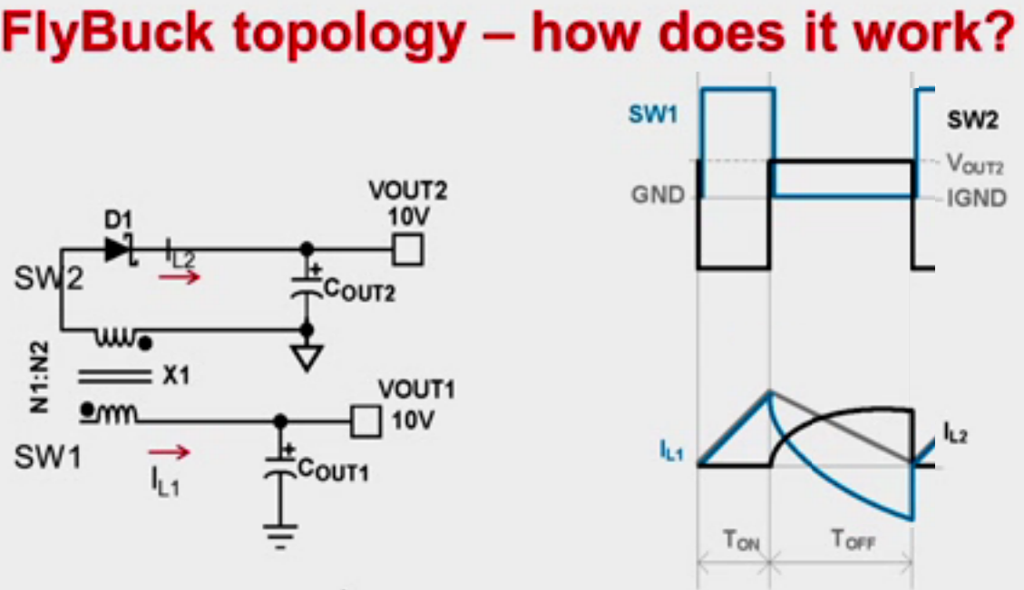
Video
  Fly-Buck DC/DC converter

Slide 28
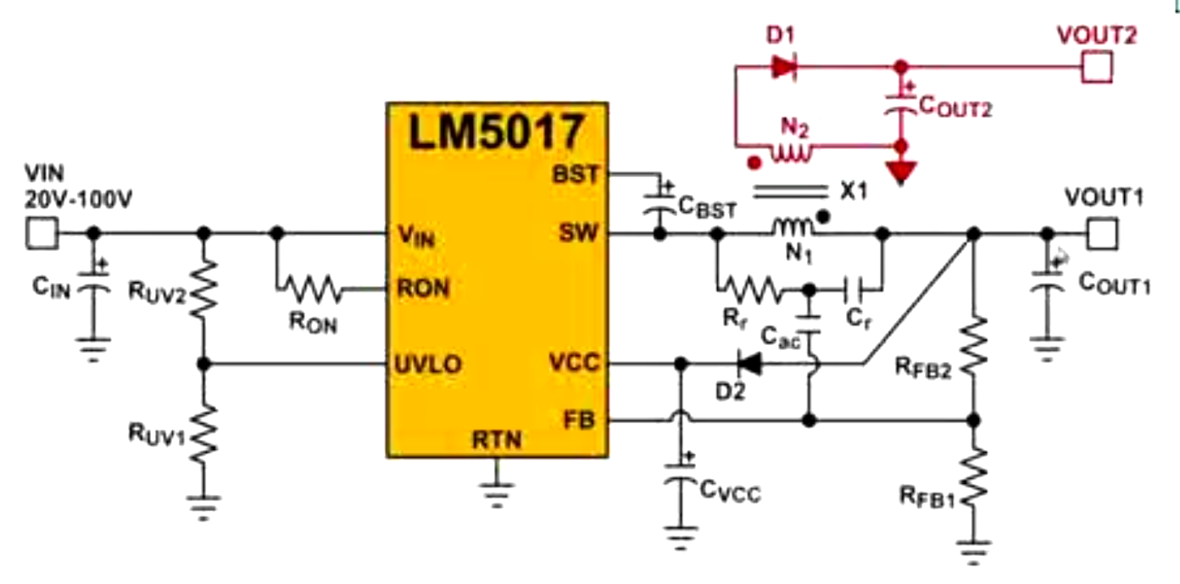
Video
  Fly-Buck DC/DC converter

Slide 29
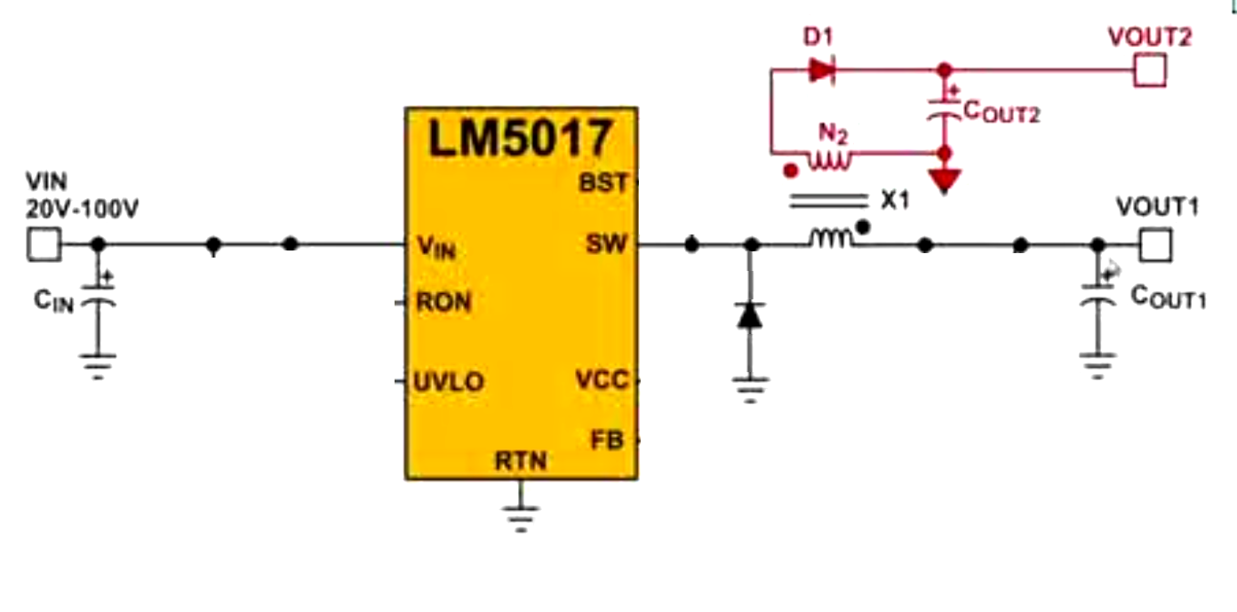
Video
  Fly-Buck DC/DC converter

Slide 30
Video – Vocabulary
  Fly-Buck DC/DC converter
  primary
  secondary
  coil
  winding
  circuit
  inductor
  voltage
  capacitor
  diode drop
  V_{F} – forward voltage
  isolated
  voltage
  circuit
  ground

Slide 31
Video – Vocabulary
  T_{ON} – time on
  T_{OFF} – time off
  advantages
  disadvantages
  leakage
  leak
  suppress spikes

Slide 32
Použité materiály
BABČANÍK, Jan. hw.cz [online]. [cit. 9.2.2014]. Dostupný na WWW: https://vyvoj.hw.cz/teorie-a-praxe/spinane-zdroje.html

Slide 33
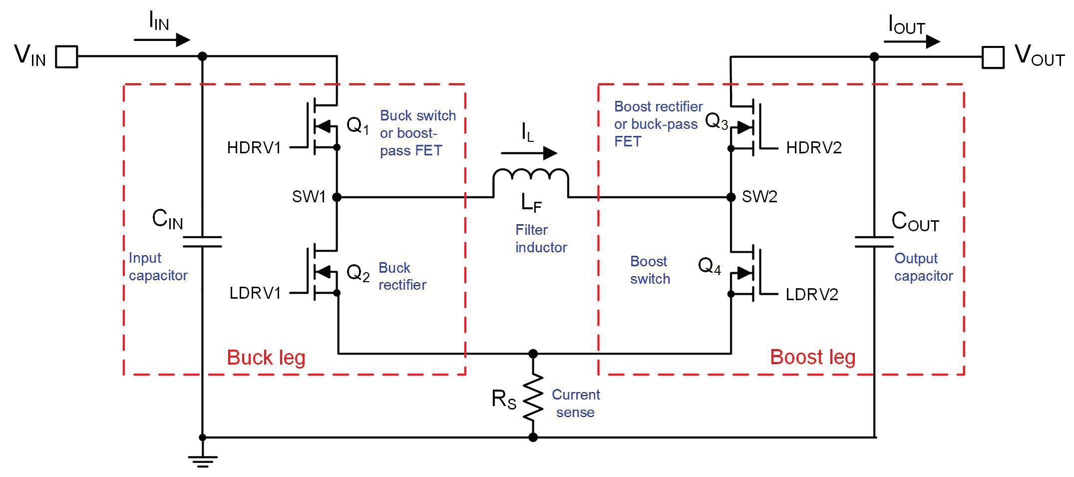
  „4-Switch-Buck-boost“ zapojení s použitím jedné cívky

Slide 34
  „4-Switch-Buck-boost“ ve funkci „snižující“ (buck)
Tranzistor | Funkce
Q1 | Jako S
Q2 | Jako D
Q3 | Trvale sepnutý
Q4 | Trvale rozepnutý

Slide 35
  „4-Switch-Buck-boost“ ve funkci „zvyšující“ (boost)
Tranzistor | Funkce
Q1 | Trvale sepnutý
Q2 | Trvale rozepnutý
Q3 | Jako D
Q4 | Jako S

